Slide 1
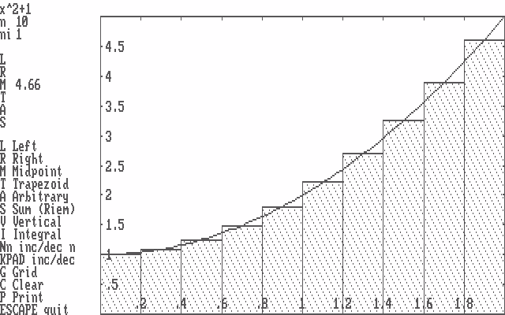
Sayısal İntegral
Sayısal Analiz
Notes:
Mühendisler değişen sistemler ve süreçlerle sürekli olarak uğraşmak zorunda oldukları için türev ve integral kavramları mesleğimizin temel araçları
arasındadır.
Diferansiyel, farkları belirlemek, ayırmak anlamına gelir .
Mühendislikte bir çok yasa ve genelleştirme, fiziksel dünyada karşılıkları olan değişimlerin tahmin edilmesi esasına dayanmaktadır.
Newton’un ikinci yasası temel bir örnek olup, bir cismin konumuyla değil, konumunun zamana göre değişimiyle ilgilenmektedir
Yasa II: Bir cismin momentumundaki değişim, cisim üzerine uygulanan itme ile orantılıdır ve itmenin uygulandığı düz doğru boyunca meydana gelir.
Hareketin değişimi, uygulanan hareket ettirici kuvvet ile doğru orantılıdır ve kuvvetin uygulandığı düz çizginin doğrultusundadır. -Bir kuvvet ister tümüyle bir seferde, isterse de kademeli ve ardarda uygulansın, eğer bir hareket oluşturuyorsa, bu kuvvetin iki katı büyüklüğe sahip başka bir kuvvet hareketi ikiye, üç katı büyüklüğündeki bir kuvvet hareketi üçe katlayacaktır. Ve bu hareket (uygulanan kuvvet ile her zaman aynı doğrultuda), eğer cisim daha önceden hareket halinde ise, önceki hareket ile aynı doğrultuda olması durumunda önceki hareket ile toplanır, önceki hareket ile zıt doğrultuda olması durumunda önceki hareketten çıkartılır. Eğer önceki hareketin doğrultusu ile uygulanan kuvvet etkisi ile oluşturulan yeni hareketin doğrultusu birbirinden farklı ise cismin sonuç olarak hareketi, doğrultuları farklı bu iki hareketin bileşimi şeklinde olacaktır.
Yüksek matematikte diferansiyelin ters işlemi; integraldir

Slide 2
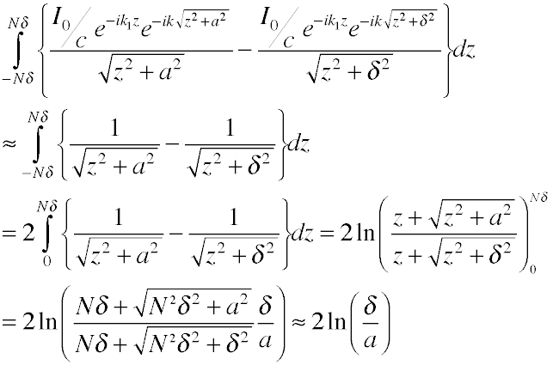
Sayısal Analiz
Ders İçeriği
Sayısal İntegral
Riemann İntegrali
Yamuk(Trapez)Kuralı ile İntegrasyon
Simpson Kuralı ile İntegrasyon
Uygulama

Slide 3
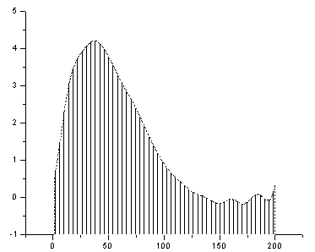
İntegral Tanımı
Yüksek matematikte diferansiyelin ters işlemi; integraldir
Birleştirme, bir araya getirme, toplama(sum)
f(x)
f(xi)dx
Sum [ f(x)dx dilimleri
S
…………
f(xi)dx
Notes:
dx

Slide 4
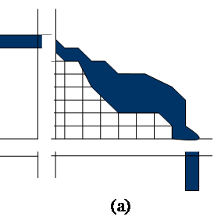
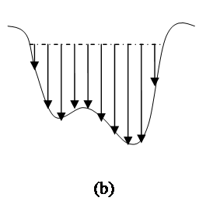
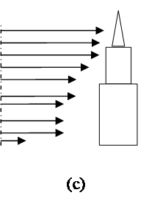
Mühendislikte integral: (fonksiyonun-eğrinin altında kalan alan)

Slide 5


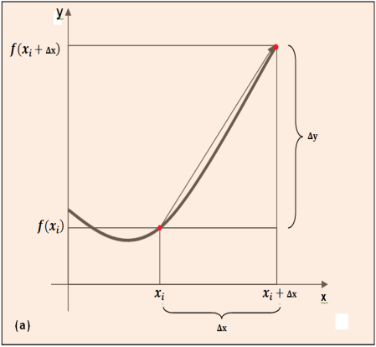
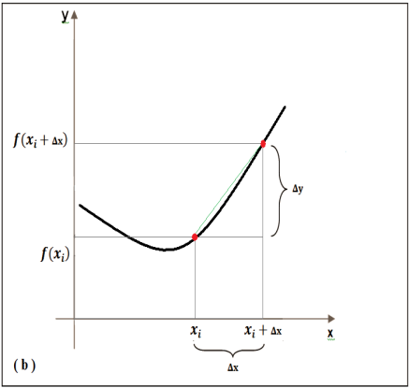
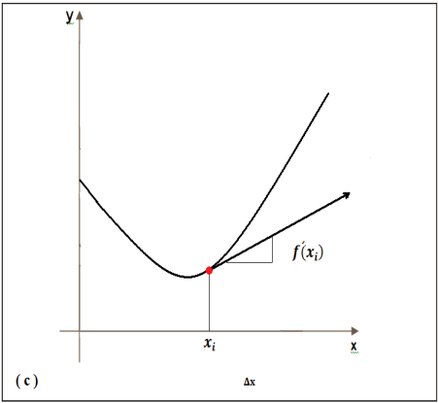
Hatırlatma
Sayısal İntegral
Burada y ve f(x) bağımlı değişkenin alternatif gösterimleri olup, x bağımsız değişkendir. Yani Δx‘in sıfıra yaklaşması sağlanırsa, aradaki fark türevin ifadesidir.
hesap yapılan noktasında y ‘nin x ’e göre birinci türevidir. Dolayısıyla türev , eğrinin x_{i} noktasındaki teğetin eğimidir.
, (a)’dan (c)’ye kadar sıfıra doğru giderken, fark yaklaştırması türevi olarak tanımlamaktadır.
Notes:
Analitik hesap, değişimin matematiğidir. …

Slide 6
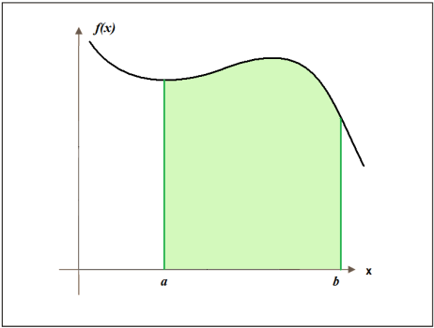

Hatırlatma
Sayısal İntegral
x= a ’dan b ’ye kadar
f(x) ‘in integralinin grafik gösterimi.
“İntegral eğrinin altında kalan alana eşittir.”
Yüksek matematikte diferansiyelin ters işlemi, integraldir.
Sözlük anlamına göre integral almak “parçaları bir bütün içinde bir araya getirmek ; birleştirmek toplam miktarı göstermek …” anlamındadır.
Matematiksel olarak integral
formülüyle gösterilebilir ve x bağımsız değişkenine göre f(x) fonksiyonunun x=a ile x=b sınırları arasında hesaplanmış integralini belirtir.

Slide 7
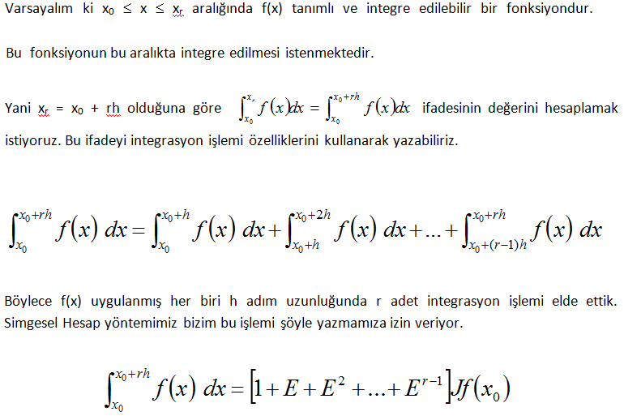
Sayısal İntegral Hesap
Sayısal İntegral
Notes:
Bu derste verilmiş bir belirli integrasyon işlemini sayısal yöntemler kullanarak gerçekleştirmeye çalışacağız.
…

Slide 8

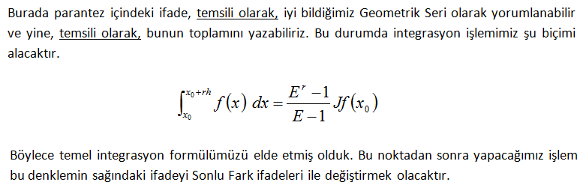





Sayısal İntegral Hesap
Sayısal İntegral
Notes:
Böylece temel integrasyon formülünü elde etmiş olduk. Bu noktadan sonra yapacağımız işlem bu denklemin sağındaki ifadeyi sonlu fark ifadeleri ile değiştirmek olacaktır.

Slide 9
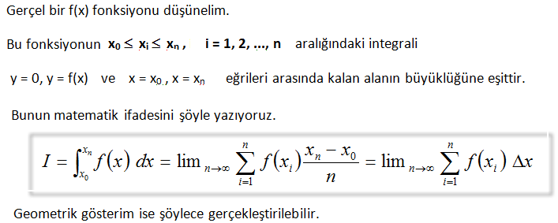
RIEMANN İntegrali
Sayısal İntegral
Eğer limit varsa ve sonlu bir değere sahip ise I ile gösterdiğimiz bu değer f(x) fonksiyonunun x = x₀ , x = x_{n} aralığındaki RIEMANN anlamında İntegralidir denir.
y
y=f(x)
x
x₀
x_{n}
Notes:
….
Bu şekilde tanımladığımız bu işlemde her f(x) fonksiyonu için bir limit değer bulunacağı düşünülemez. Ancak eğer limit varsa ve sonlu bir değere sahip ise I ile gösterdiğimiz bu değer f(x) fonksiyonunun x = x₀ , x = x_{n} aralığındaki RIEMANN anlamında İntegralidir denir.
Grafikte dikkat çekmemiz gereken bir nokta var. x- ekseni üzerine yerleştirdiğimiz bütün dikdörtgenler y = f(x) eğrisine sağ üst köşelerinden değmekte. Dolayısıyla bu şekilde alınan limit için ‘Sağ Limit’ deyimini kullanabiliriz. Kuşkusuz ayni dikdörtgenleri, sol üst köşelerinden y = f(x) eğrisine değecek şekilde çizebilir ve benzer limit işlemini gerçekleştirebilirdik. Bu durumda limit işlemimiz bir ‘Sol Limit’ olacaktı. Gösterilebilir ki bir f(x) fonksiyonu eğer RIEMANN Anlamında integre edilebilirse bu Sağ ve Sol limitler n→ ∞ için aynı I değerine yakınsamaktadır. Dolayısıyla I eğer varsa tektir.
İntegrasyon işleminin yukarıdaki gibi tanımlanması Sayısal Hesap yöntemleri oluşturmak açısından son derece elverişlidir. Gerçekten de en basit Sayısal İntegrasyon işlemi bu tanımın kendisi olarak değerlendirilebilir.

Slide 10
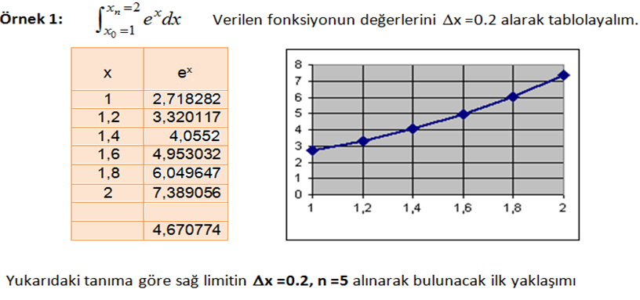
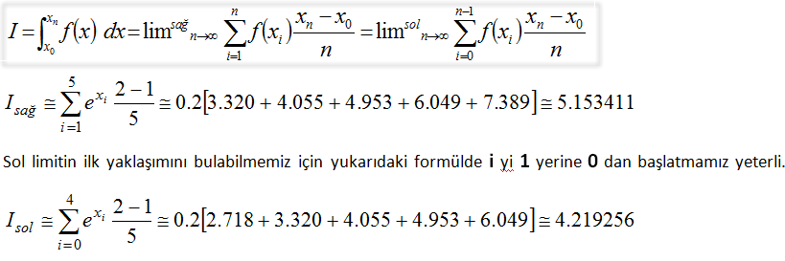
RIEMANN İntegrali
Sayısal İntegral
Analitik İfadesi :
4.670774
I = (5,153411 + 4,219256)/2 ≅ 4,686333
Notes:
…
İncelediğimiz belirli integral ve analitik ifadesi iyi bildiğimiz gibi şöyle.
Analitik İfadesi hesaplandığında sonuç 4.670774 olarak bulunur.
Sadece tanımı kullanarak bulduğumuz integrasyon değerleri, geometrik özelliklerden kolayca tahmin edilebileceği gibi, bu değere üstten ve alttan yaklaşmış oldu. Sadece tanımı açıklamak amacı ile çözdüğümüz bu örnekte n değerini çok küçük ve dolayısıyla Δx değerini çok büyük seçtiğimiz için, doğal olarak, büyük bir hata ortaya çıktı.
Aslında n değerini büyüterek (Δx i küçülterek) elbette daha iyi sonuçlar elde edebiliriz. Ancak sonucu iyileştirmek için elimizde başka olanaklar da var. Bunlardan en basiti ise şöyle açıklanabilir. Mademki sağdan ve soldan limitlerin biri aradığımız integrasyon değeri I dan mutlaka büyük diğeri ise mutlaka küçük şu halde bunların ortalaması I değerine her ikisinden de daha iyi bir yaklaşım oluşturabilir. Gerçektende bu ortalama alındığında elde edilen
I = (5,153411 + 4,219256)/2 ≅ 4,686333
değeri analitik yöntemle bulduğumuz 4,670774 değerine çok daha yakın.
Bu düşünce ile integrasyon işlemini biraz daha iyi bir yaklaşımla gerçekleştirebiliriz.

Slide 11


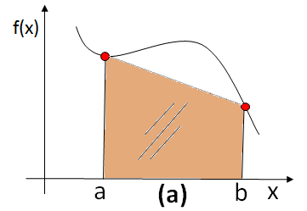
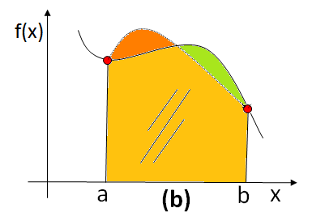
Newton-Cotes integral formülleri
Newton-Cotes integral formülleri en yaygın integral yöntemleridir. Bu formüller, karmaşık bir fonksiyonu veya tablo şeklinde düzenlenmiş verileri, integre edilmesi kolay bir yaklaşım fonksiyonuyla ifade etme esasına dayanır.
aşağıdaki şekilde yazılabilen bir polinomdur;
n polinomun derecesidir.
( a ) Şeklindeki yaklaşımda birinci dereceden bir polinom kullanılmıştır, ( b ) de ise aynı amaçla parabol kullanılmıştır.

Slide 12
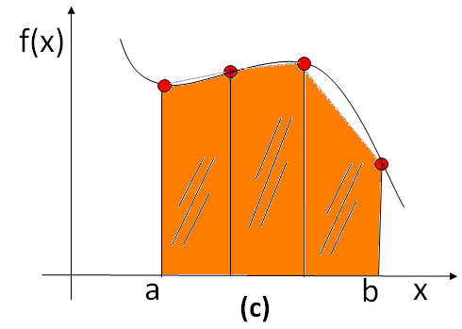
Newton-Cotes integral formülleri
Aynı şekilde integrale yaklaştırma fonksiyona veya sabit uzunluktaki aralıklar boyunca verilere uygulanan parçalı polinomlar dizisi kullanılarak da yapılabilir.
( c ) şeklinde integrale yaklaştırma için üç tane düz doğru parçası kullanılmıştır. Yüksek dereceli polinomlarda aynı amaçlar için kullanılabilir.

Slide 13
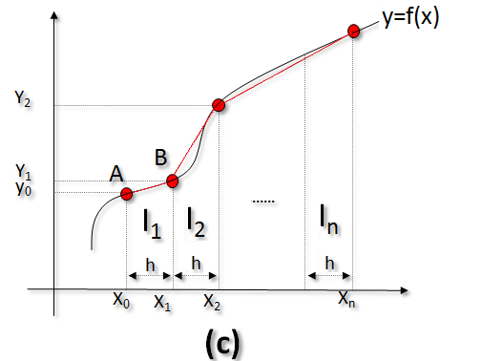
Yamuk (Trapez) Kuralı ile İntegrasyon:
Sayısal İntegral
Şekildeki gibi y=f(x) eğrisinin altında belli aralıktaki bu alanı n=(x_{n}-x₀)/h dilime bölerek elde edilen her bir dilimdeki y=f(x) eğri parçasını bir doğru parçası olarak alırsak dilim yamuğa benzeyeceğinden ;
I. dilim alanı :
I₁=h(y₁+y₀)/2
II. dilim alanı :
I₂=h(y₂+y₁)/2
ve n. dilim için ise
n. dilim alanı :
I_{n}=h(y_{n}+y_{n-1})/2 olur.

Slide 14



Yamuk (Trapez) Kuralı ile İntegrasyon:
Sayısal İntegral
Y=f(x) in altında x₀,x_{n} aralığındaki alan n adet dilimin alanına eşit olduğundan ;
elde edilir.
Her dilimin alanı yamuk alanından küçükte olsa farklı olduğundan bulunan son ifade hata içeren bir ifadedir.
Son ifade ile alınan integrale “Yamuk Kuralı” denir.
Notes:
Bu hatayı küçültmek için h aralığı küçültülür yani n dilim sayısı büyütülür.
Dikkat edilirse her h aralığı için 1. derecen bir polinom ile yaklaşıldı, eğer ikinci dereceden bir polinom ile yaklaşım yapılsaydı hata oranı düşük olacağından daha uygun bir yaklaşım olurdu.

Slide 15
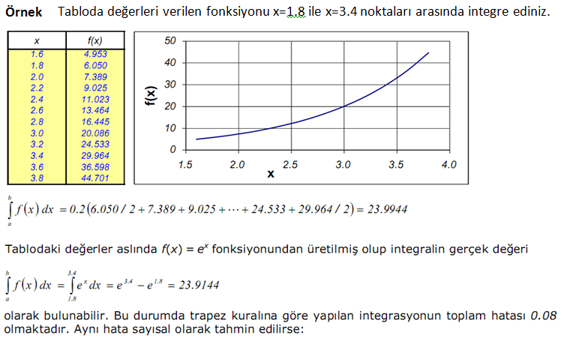
Yamuk (Trapez) Kuralı ile İntegrasyon:
Sayısal İntegral

Slide 18
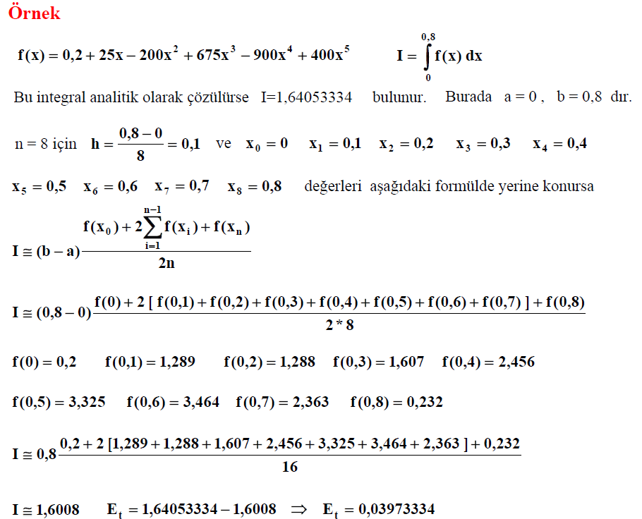

Slide 19


Yamuk (Trapez) Kuralı ile İntegrasyon:
Sayısal İntegral
Uygulama :
İntegralini n=4 alarak trapez yöntemi ile bulunuz.
Ödev :
İntegralini trapez yöntemi hesaplayan programı yazınız.

Slide 20
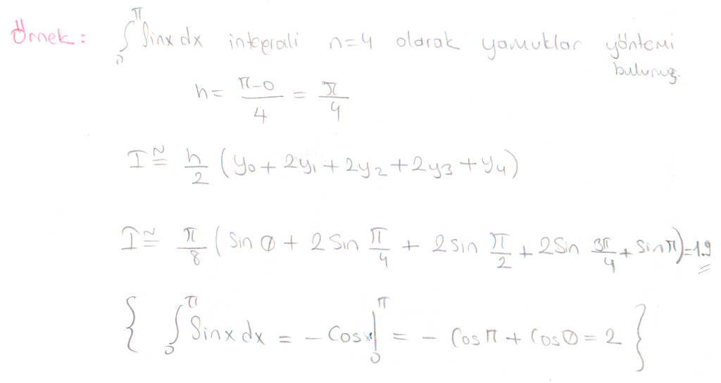

Slide 21
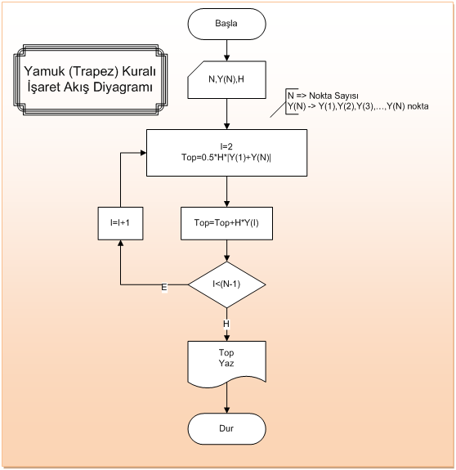
Yamuk (Trapez) Kuralı ile İntegrasyon:
Sayısal İntegral

Slide 22
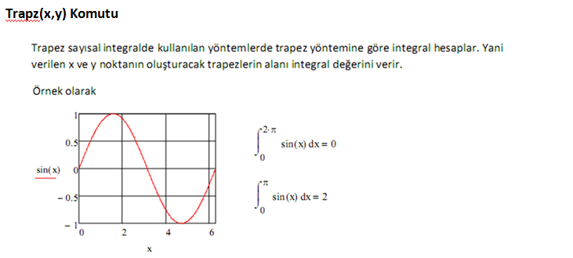
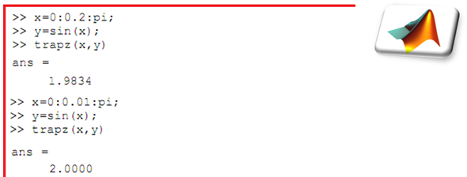
Yamuk (Trapez) Kuralı ile İntegrasyon:
Sayısal İntegral

Slide 23
SİMPSON Kuralı ile İntegrasyon:
Sayısal İntegral
Yamuk kuralında x_{i} ve x_{i+1} noktalarındaki fonksiyon f(x_{i}), f(x_{i+1}) değerlerini kullanarak,
[x_{i} , f(x_{i})], [x_{i+1} , f(x_{i+1})] noktalarından geçen doğru parçasını y = f(x) eğrisinin yerine yerleştirmiş ve bu biçimde elde ettiğimiz
[x_{i} , x_{i+1} , f(x_{i}), f(x_{i+1})]
yamuğunun alanını hesaplamış ve bunu [x_{i} , x_{i+1}] aralığında y = f(x) eğrisi altında kalan alana, yaklaşık, eşit kabul etmiştik.
Varsayalım ki [x_{i} , x_{i+1} , x_{i+2}] noktalarında y = f(x) ile aynı değerlere sahip olmasını istediğimiz parabolün denklemi:
olarak verilmiştir.
Notes:
SİMPSON Kuralı ile İntegrasyon işlemi, aslında Yamuk Kuralı ile integrasyon işleminin bir adım daha geliştirilmiş biçimidir. Şöyle ki
….etmiştik.
SİMPSON Kuralını bulmak için bu defa [x_{i} , x_{i+1} , x_{i+2}] noktalarını ele alacağız ve bu noktalardan geçen ‘ikinci mertebeden’ bir polinomu y = f(x) eğrisinin yerine yerleştireceğiz. Buna göre integrasyon işlemimiz [x_{i} , x_{i+1} , x_{i+2}] aralığında bir parabolün integrasyonuna dönüşecek ve bunu da analitik olarak kolayca integre edebileceğimize göre bu aralıkta
y = f(x) altında kalan alanı, yaklaşık olarak, veren basit bir formüle ulaşacağız.
…Varsayalım ki

Slide 24
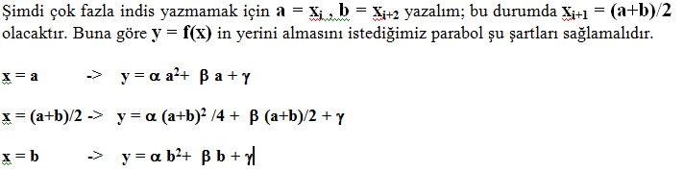
SİMPSON Kuralı ile İntegrasyon:
Sayısal İntegral
y=αx²+βx+γ
y=f(x)
x_{i}=a
x_{i+1}=(a+b)/2
x_{i+2}=b
Notes:
Bu üç denklemden α, β, γ değerlerini çözebiliriz. Öte yandan bu parabol denklemini integrasyon işleminde yerine koyar ve integre edersek

Slide 25
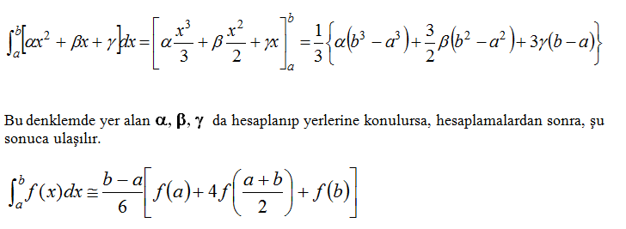

SİMPSON Kuralı ile İntegrasyon:
Sayısal İntegral
Notes:
…
Ya da başlangıçtaki notasyonumuza dönersek iyi bilinen SİMPSON Kuralı ile integrasyon formülünün son haline erişiriz.
…

Slide 26
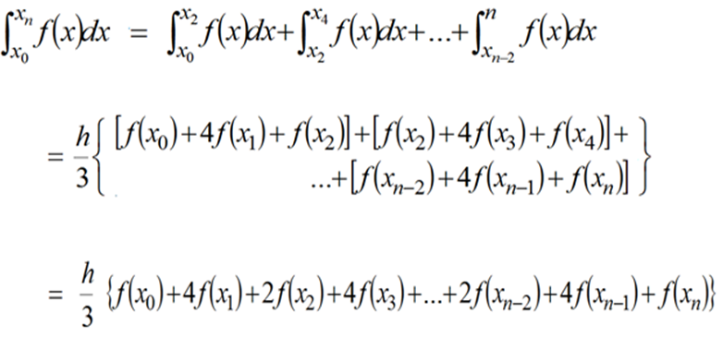
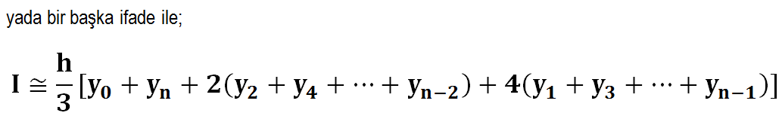
SİMPSON Kuralı ile İntegrasyon:
Sayısal İntegral
Notes:
Bulduğumuz bu ifadeyi yalnızca üç noktalık bir aralıkta değil , bütün integrasyon bölgesinde yazmak istersek şöyle bir yol izleyebiliriz.
…
…
…
Böylece bütün Sayısal Analizin en meşhur formüllerinden birini elde etmiş bulunduk. Dikkat edilirse bu formülün doğru uygulanabilmesi için n sayısının tek sayı olarak seçilmesi gerektiği hemen görülecektir.
SİMPSON Kuralının kesme hatası, yukarıda Yamuk Kuralında kullanılan yol izlenerek bulunabilir.
H_{SİMPSON} (h) ≈ O(h⁵/90)f⁽⁴⁾(ξ)
Görüldüğü gibi çok küçük bir hata söz konusudur. Zaten Simpson kuralının yılladır hemen her türlü integrasyon işleminde ilk akla gelen formüllerden biri olması da bundandır.

Slide 27
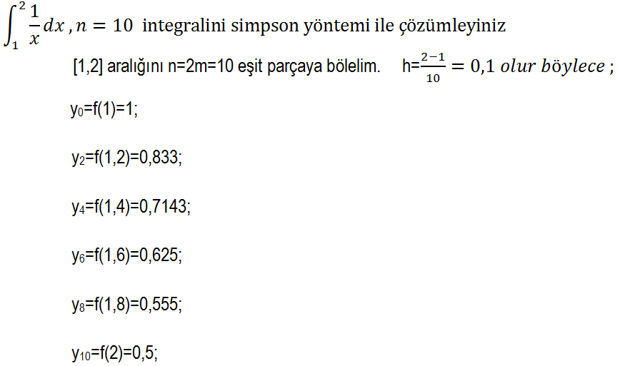
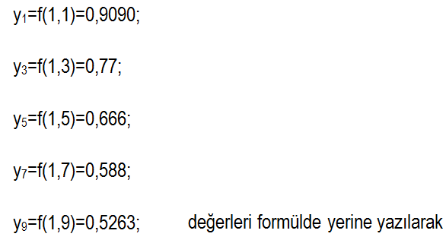



SİMPSON Kuralı ile İntegrasyon:
Sayısal İntegral

Slide 28
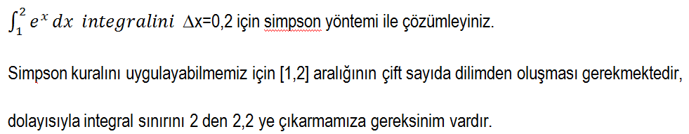
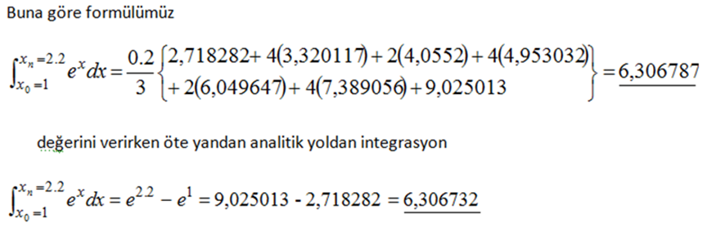



SİMPSON Kuralı ile İntegrasyon:
Sayısal İntegral
Notes:
Yukarıdaki örneğimizi bu defa SİMPSON Kuralı ile hesaplayalım. Ancak
…6,306732
sonucunu sağlar ki SİMPSON Kuralının sağladığı yaklaşımın ne kadar iyi olduğu açıkça görülmektedir.

Slide 29
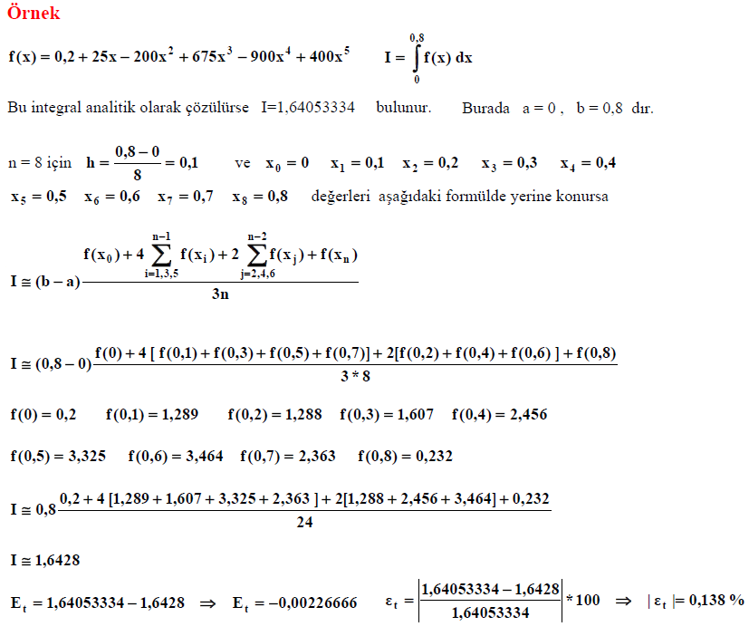

Slide 30




SİMPSON Kuralı ile İntegrasyon
Uygulamalar :
Sayısal İntegral
simpson yön. İle çözümleyiniz
simpson yön. İle çözümleyiniz
Bir ,iki ,dört aralık kullanarak yamuklar yöntemi ni uygulayınız,
sonucu n=6 ile simpson yöntemi ile karşılaştırınız.
simpson yön. İle çözümleyiniz

Slide 31
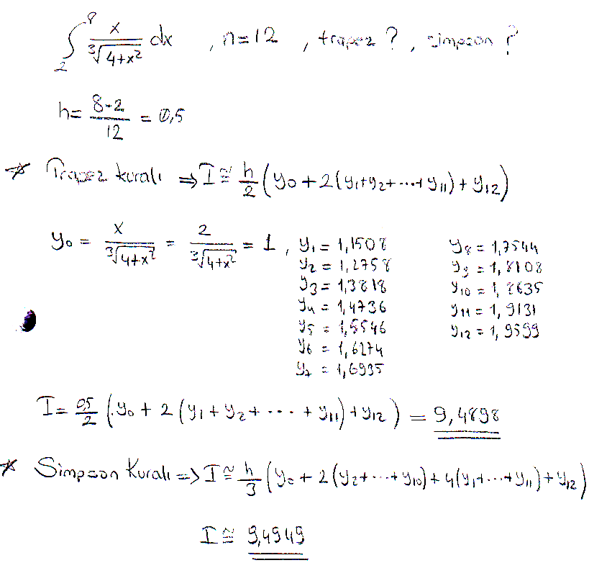

Slide 32

Örnek :
Bir inşaat firması almış olduğu arsanın üzerine konut yapmak istemektedir. Eğimli olan arazinin üzerindeki hafriyatı hesaplayabilmek için aşağıdaki, ölçüm değerlerini elde etmiştir.
(0,9)(1,12)(2,27)(3,66)(4,141)
A-) Buna göre arazinin eğimini oluşturan fonksiyonu bulunuz.
B-) Fonksiyonun altında kalan alanı simpson ve trapez yöntemi ile bununuz.

Slide 33
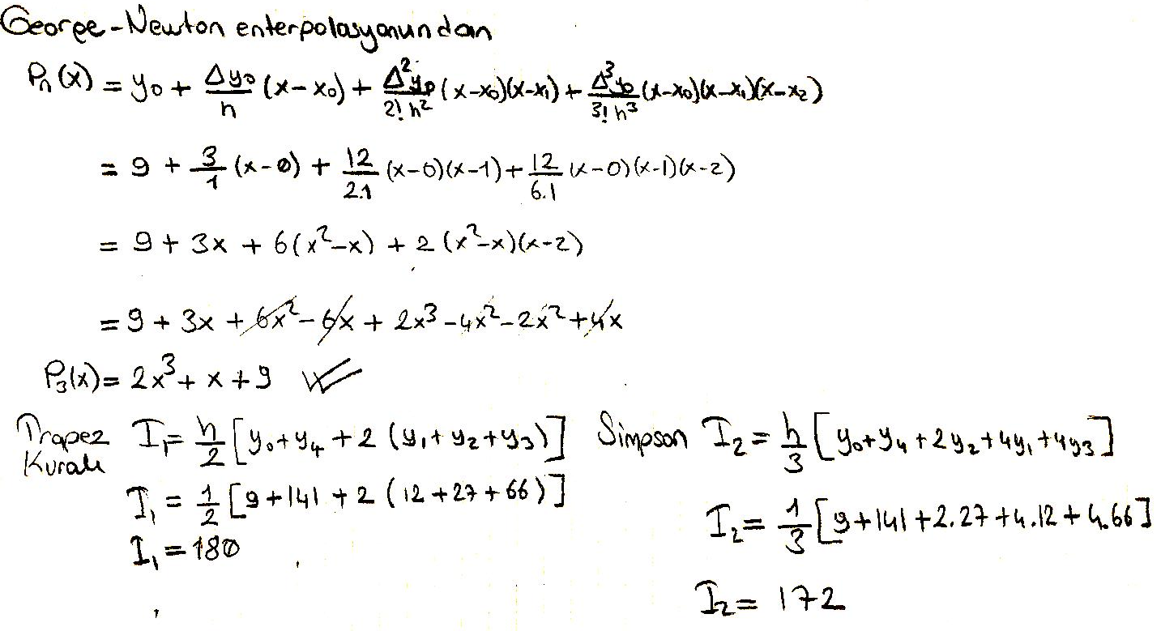

x | y | 1 | 2 | 3
0 | 9 | 3 | 12 | 12
1 | 12 | 15 | 24 | 12
2 | 27 | 39 | 36
3 | 66 | 75
4 | 141

Slide 34
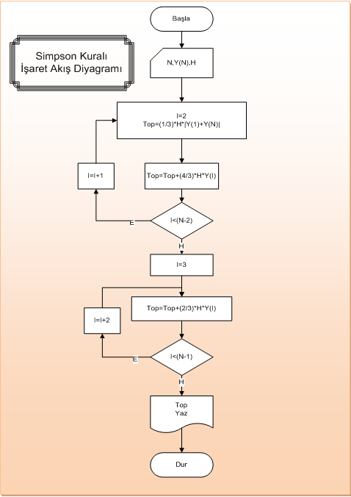
SİMPSON Kuralı ile İntegrasyon:
Sayısal İntegral

Slide 35
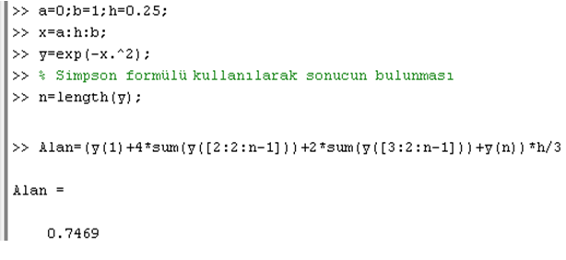
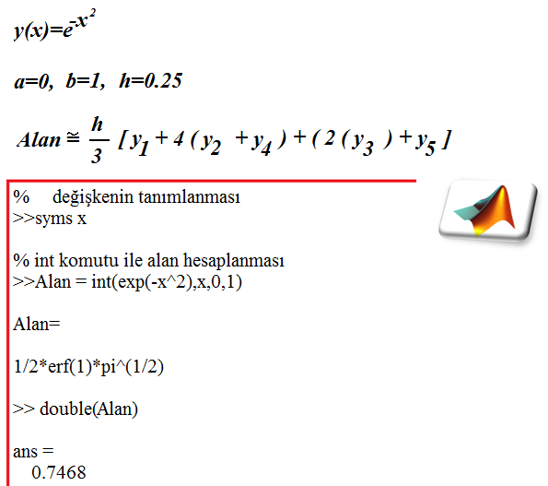
SİMPSON Kuralı ile İntegrasyon:
Sayısal İntegral
Simpson yöntemi için matlab örneği ;

Slide 36
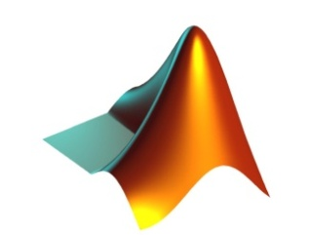
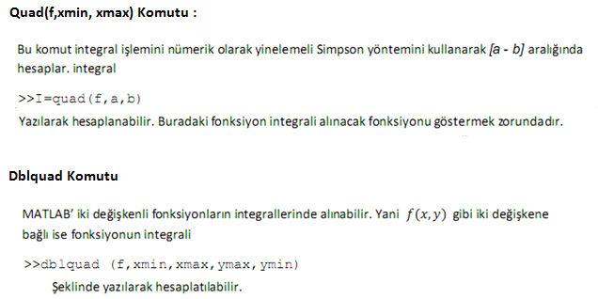


Matlab :
Sayısal İntegral

Slide 37

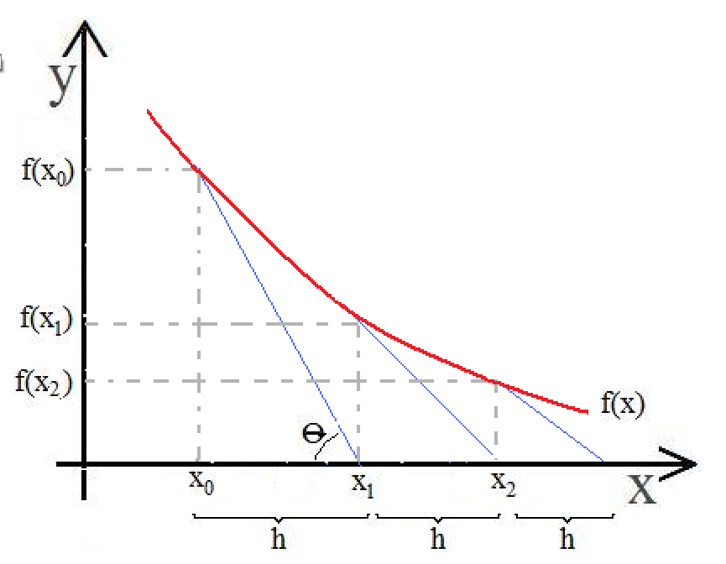
Uygulama …
Kaynaklar
Sayısal Analiz
S.Akpınar
Mühendisler için Sayısal Yöntemler
(Steven C.Chapra&RaymontP.Canale)

